Slide 1
به نام خدا

Slide 2

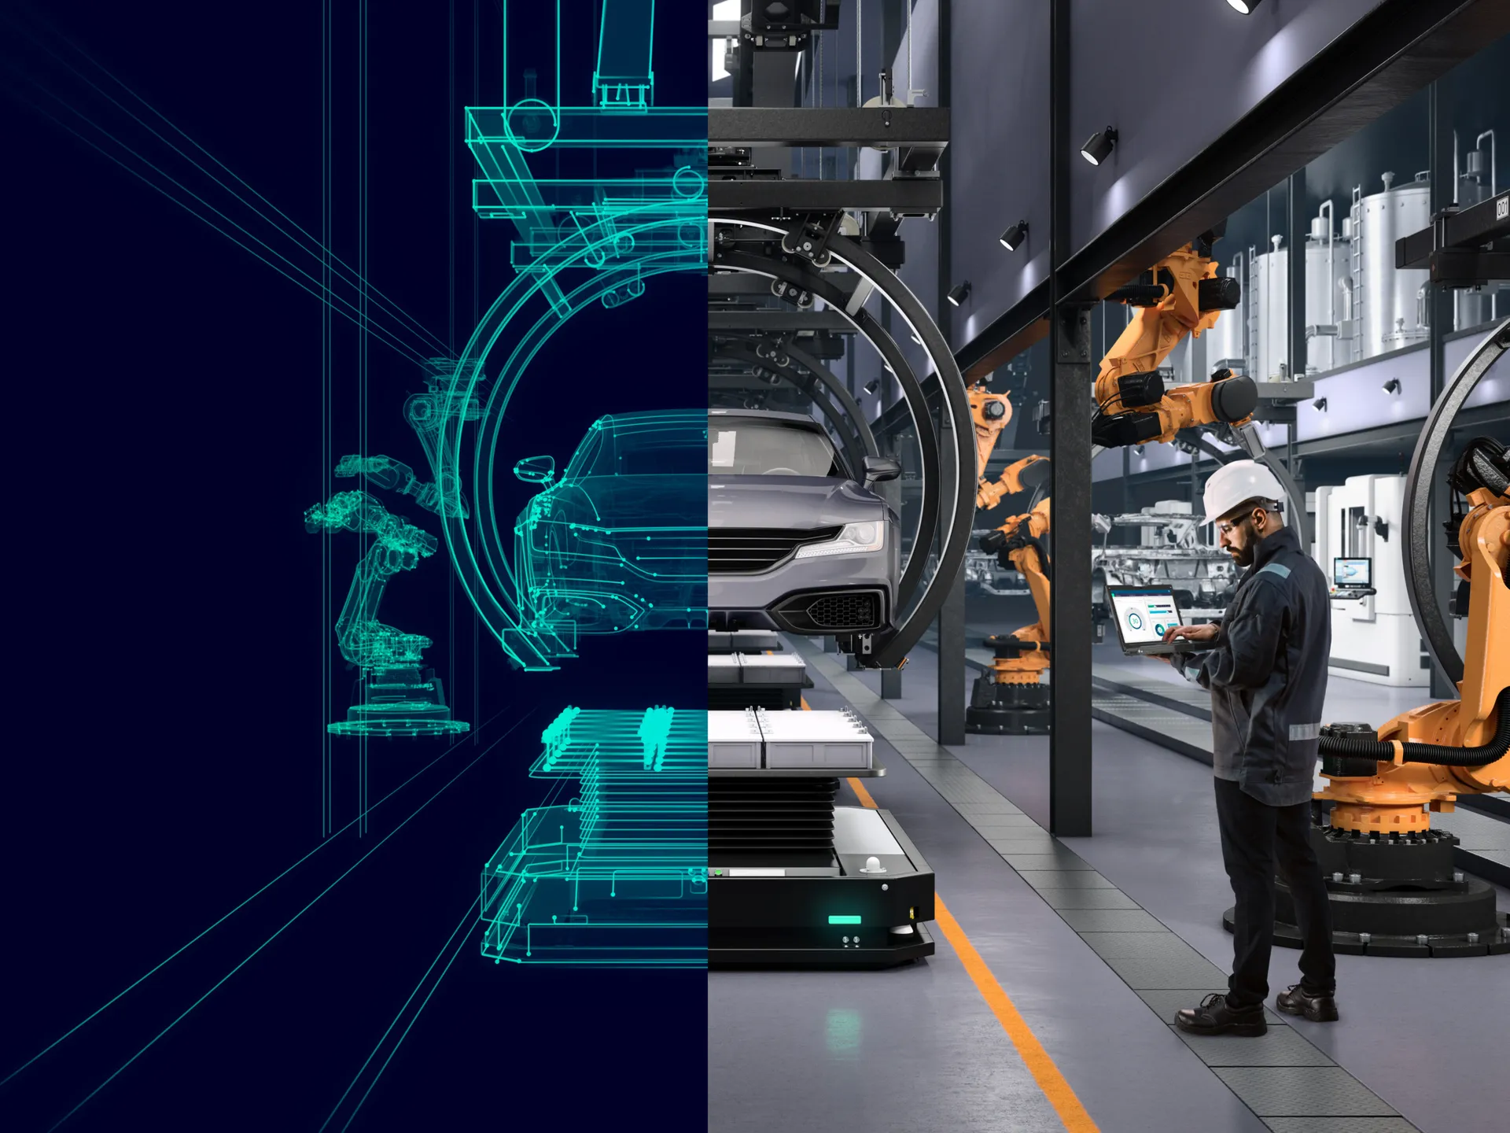
دوقلوی دیجیتال چند عاملی
ارائه‌دهنده: نوید نصیری
ارائه درس سمینار – آذر ۱۴۰۳
[۱]

Slide 3
فهرست مطالب
۰۳
۰۲
۰۱
۰۵
۰۴
کاربرد‌ها
مقدمه و تعاریف اولیه
معماری دوقلوی دیجیتال چند عاملی
نتیجه‌گیری
ابزار‌ها

Slide 4
۰۱
مقدمه و تعاریف اولیه
۱- دوقلوی دیجیتال
۲- عامل
۳- سیستم‌های چند عاملی

Slide 5
دوقلوی دیجیتال
جریان داده و ارتباط
بخش مجازی
بخش حقیقی

Slide 6
دوقلوی دیجیتال
سامانه
فرایند
اشیاء
Notes:
دوقلوی دیجیتال در سطح اشیاء که در آن سعی بر مجازی سازی و ایجاد دوقلوی مجازی از اشیاء و موجودیت های مختلف است.
دوقلوی دیجیتال در سطح فرایند که از مجموعەای از کنش و برهم کنش موجودیت های مختلف ایجاد میͳشود.
دوقلوی دیجیتال سامانه که از مجموعەای از فرایند ها ایجاد می شود و قابلیت تعریف و تفسیر سامانەها را دارد

Slide 7
عامل
توانایی استنتاج
تعامل با محیط
پیش‌فعالی
خودمختاری
رفتار اجتماعی
واکنش‌دهی

Slide 8
سیستم‌های چند عاملی
افزایش سرعت و کارایی
افزایش اطمینان‌پذیری و پایداری
مزایا
افزایش انعطاف‌پذیری و مقیاس‌پذیری
افزایش توسعه‌پذیری
Notes:
انجام محاسبات و عمل ها به صورت موازی و غیر همزمان باعث افزایش سرعت و کارایی سیستم مͳ شود.
هر زمان که یΈ یا چند عامل از سامانه خارج شود و دچار مش΋ل شود، کار کل سامانه مختل نمͳ شود و به کار خود ادامه مͳ دهد. به این صورت میزان اطمینان پذیری و پایداری سامانه افزایش مͳ یابد.
ر صورتͳ که نیاز باشد مͳ توان عامل های تازه به سامانه اضافه کرد که این مورد انعطاف پذیر و مقیاس پذیری سامانه را فراهم مͳ کند.
توسعه عامل ها به دلیل کوچΈ تر بودن و مشخص بودن کار آن ها، راحت تر و سادەتر و با هزینه کم تر انجام پذیر است

Slide 9
۰۲
کاربرد‌ها
۱- صنعت تولید
۲- پزشکی و سلامت
۳- انسان و جمعیت دیجیتال
۴- شهر هوشمند

Slide 10
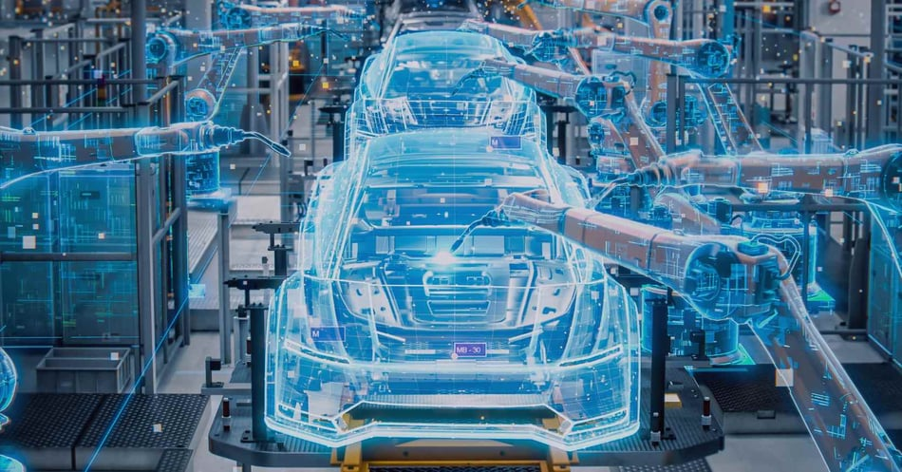
صنعت تولید
صنعت۴
کاهش هزینه‌
خودکارسازی فرایند‌ها
پیش‌بینی، مدیریت و افزایش کارایی
[۲]

Slide 11
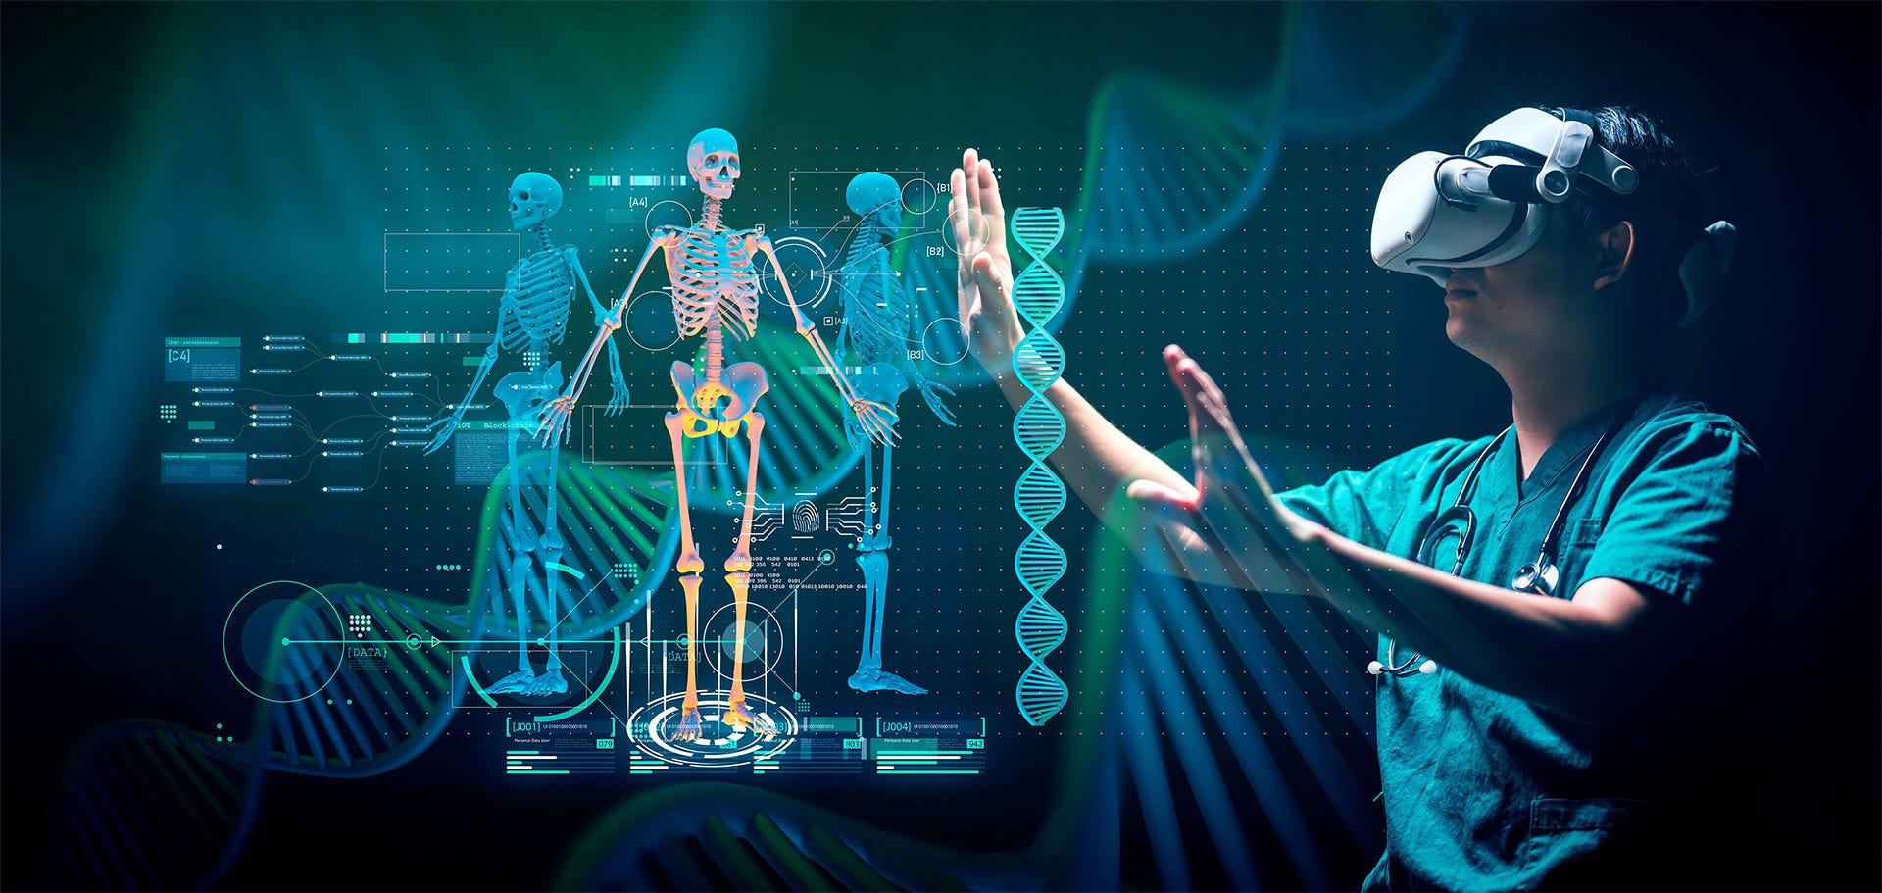
پزشکی و سلامت
نظارت و بررسی سلامت انسان
گزارش و تحلیل
ارسال به پزشک متخصص
آموزش جراحی
[۳]
کاهش خطر روش‌های پزشکی

Slide 12
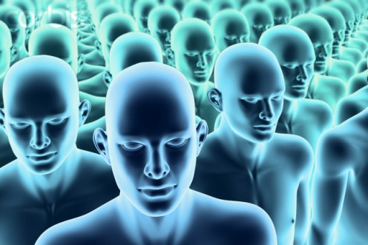
انسان و جمعیت دیجیتال
انسان مجازی و آواتار‌های هوشمند
انجام فرایند درمان بر روی کپی
نسخه کپی از انسان واقعی
[۴]

Slide 13
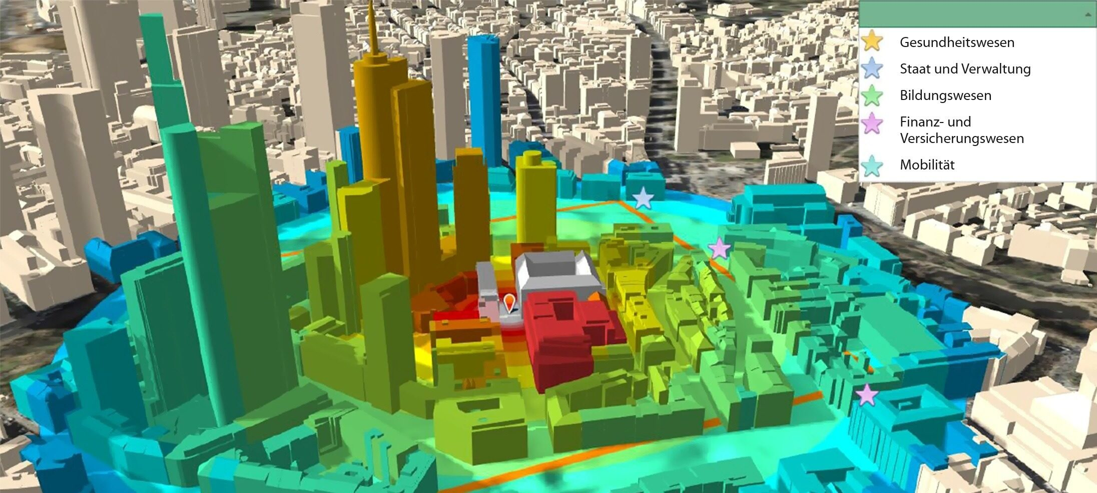
شهر هوشمند
دوقلوی مجازی جامعه
دوقلوی مجازی شهر
پیش‌بینی رخداد‌های اجتماعی
پیش‌بینی رخداد‌های طبیعی
[۵]

Slide 14
۰۳
معماری چند عاملی
۱- معماری ابر-مه-لبه
۲- دوقلوی دیجیتال و معماری لایه‌ای

Slide 15
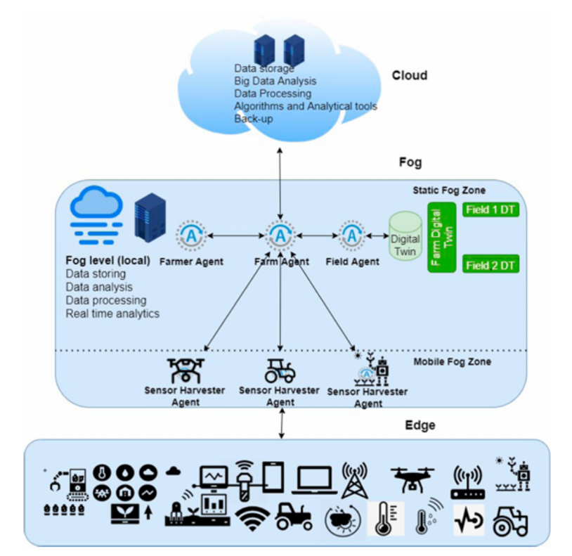
معماری ابر-مه-لبه
لایه ابر
ذخیره‌سازی داده‌ها
تحلیل و پردازش
شبیه‌سازی
[۱] معماری ابر-مه-لبه

Slide 16
معماری ابر-مه-لبه
لایه مه
پردازش محلی
جمع‌آوری داده و تحلیل سریع
گره‌های ثابت
گره‌های متحرک
[۱] معماری ابر-مه-لبه

Slide 17
معماری ابر-مه-لبه
لایه لبه
حسگر‌ها و عملگر‌ها
تحلیل محلی
ارتباط با لایه مه
[۱] معماری ابر-مه-لبه

Slide 18
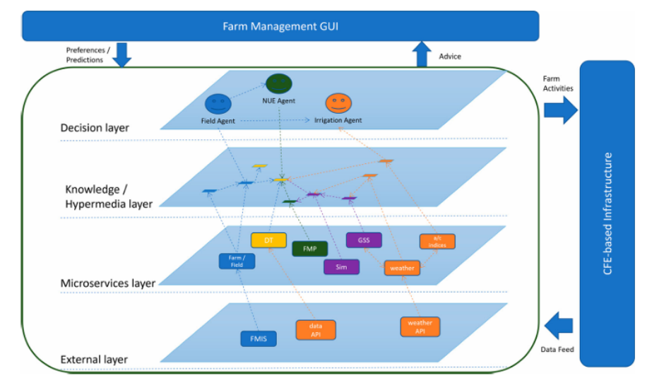
معماری دوقلوی دیجیتال
لایه خارجی
لایه میکروسرویس‌ها
لایه دانش
لایه تصمیم‌گیری
[۱] معماری لایه‌ای دوقلوی دیجیتال

Slide 19
۰۴
ابزار‌ها
۱- فناوری Eclips Ditto
۲- فناوری Cintoo

Slide 20
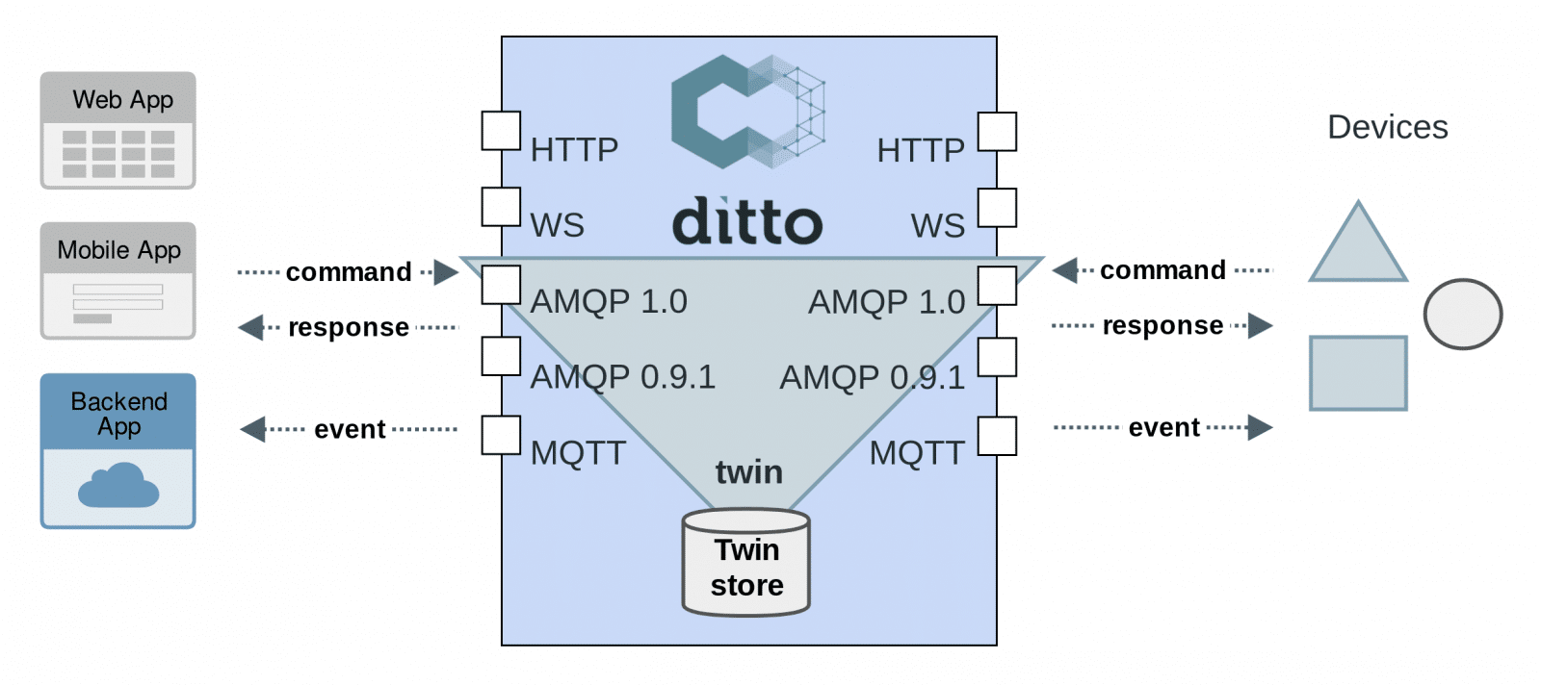
Eclips Ditto
متن‌باز
مدل‌سازی دوقلوی دیجیتال
یکپارچگی داده
توسعه و سفارشی‌سازی
معماری Ditto ]۶ [

Slide 21
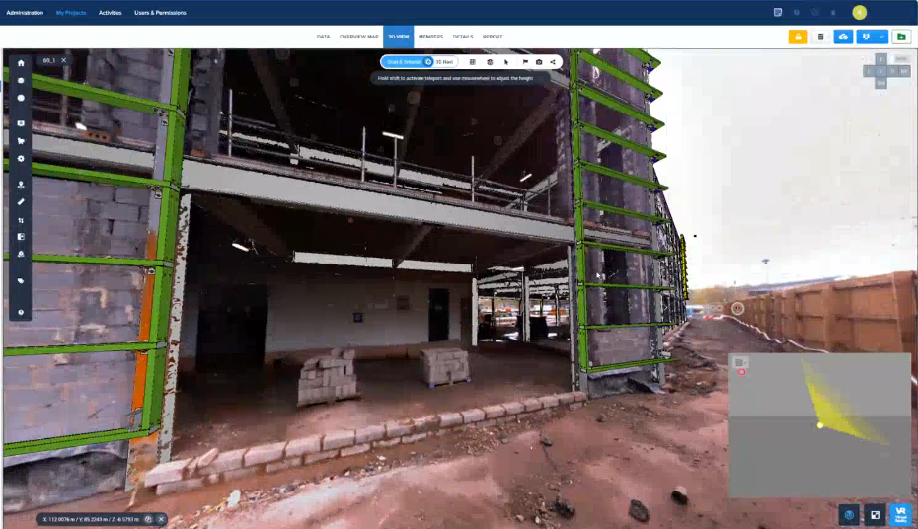
Cintoo
سکوی ابری
دنیای مجازی صنعتی
دو بعدی و سه‌ بعدی
وضوح کامل داده‌های واقعی
مقایسه و تطبیق با شرایط واقعی
نمونه دوقلوی دیجیتال با Cintoo ]۶ [

Slide 22
۰۵
نتیجه‌گیری
۱- کار‌های آینده
۲- نتیجه‌گیری

Slide 23
جمع‌بندی
مزایای معماری لایه‌ای
مزایای معماری ابر-مه-لبه
پیاده‌سازی
دوقلوی مجازی چند عاملی

Slide 24
کار‌های آینده
شخصی‌سازی لایه‌های معماری
استفاده‌ از روش‌های یادگیری جمعی و مشارکتی

Slide 25
منابع
Kalyani, Y., Bermeo, N. V. and Collier, R. (2023) ‘Digital twin deployment for smart agriculture in Cloud-Fog-Edge infrastructure’, International Journal of Parallel, Emergent and Distributed Systems, 38(6), pp. 461–476. doi: 10.1080/17445760.2023.2235653
lli, B.R., Casiraghi, E. and Fogli, D., 2019. A survey on digital twin: Definitions, characteristics, applications, and design implications. IEEE access, 7, pp.167653-167671.
Gokulan, P., Balaji & Srinivasan, D. (2010). An introduction to multi-agent systems. In: (eds) 10.1007/978-3-642-14435-6_1.

Slide 26
منابع تصاویر
https://www.siemens.com/global/en/products/automation/topic-areas/digital-enterprise/digital-twin.html
https://www.scio-automation.com/update/whats-behind-the-concept-of-a-digital-twin
https://medium.com/@gianlucaradesich/digital-twins-in-healthcare-revolutionizing-diagnostics-and-transforming-the-patient-journey-4b11866f9425
https://thefortunetellers.wordpress.com/2016/10/22/cloning-animals-and-humans/
https://vc.systems/en/solutions/digital-twin/
https://blog.bosch-digital.com/how-digital-twins-boost-development-in-the-iot/
https://cintoo.com/customer-story/reynolds-and-litchfield-redefine-steel-design/

Slide 27
سپاس از توجه شما

